Slide 1
上下文

Slide 2
本章内容：共2小节，6个知识点
第1节：ServletContext接口
第2节：数据作用域
Notes:
【本章引言】
通过前面的学习，我们发现Web应用中请求对象和会话对象非常重要。其中请求对象只在当前请求范围有效，一次新的请求就会创建一个新的请求对象；会话对象在一次会话过程中有效，一直是唯一的一个会话对象，一次会话中可能会有多个请求。除了请求和会话外，有时候我们需要更大的范围内处理相关逻辑，那就是上下文。本章学习上下文。

Slide 3
本章目标
理解上下文的含义及作用；
掌握ServletContext接口实例的获取方法以及接口中常用方法；
理解请求、会话、上下文作用域的区别；

Slide 4
第1节【ServletContext接口】
知识点1：上下文对象的概念、作用
知识点2：上下文获取方法
知识点3：上下文参数

Slide 5
知识点1：上下文对象的概念、作用-1
上下文对象是用来存储全局范围信息的对象；换句话说，一个Web应用只有唯一 一个上下文对象；
当服务器启动的时候，就会为每一个应用创建一个上下文对象；
当服务器关闭的时候，上下文对象就销毁；
一个Web应用
唯一的上下文对象
共享一个上下文对象
XXXServlet
XXX.jsp
XXXServlet
……

Slide 6
知识点1：上下文对象的概念、作用-2
Servlet规范中定义了ServletContext接口，表示上下文对象；
该接口中定义了一系列的方法，例如：【与属性有关的方法下节学习】：
方法声明 | 方法描述
java.io.InputStream getResourceAsStream(java.lang.String path) | 将path所代表的资源以输入流返回，可以进一步进行读操作；可以用来读取服务器端的文件；
RequestDispatcher getRequestDispatcher(java.lang.String path) | 返回RequestDispatcher 对象，路径是相对于上下文路径的；

Slide 7
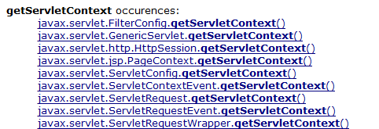
知识点2：上下文获取方法-1
ServletContext对象是服务器自动创建的；
要使用该对象，需要获取该对象才行；
Servlet规范中的多个接口中都定义了getServletContext方法获得上下文对象：
HttpServlet类继承了GenericServlet类，所以自定义的Servlet类中都可以直接使用。

Slide 8
知识点2：上下文获取方法-2
课堂案例：TestServletContext1.java
TestServletContext2.java
在两个Servlet中使用getServletContext方法返回上下文对象；
打印输出两个对象的hashCode，可见值相同；
说明在一个应用下，上下文对象是唯一的；
输出结果可见：两个Servlet中获得的上下文对象的hashcode相同，是同一个对象；
//返回ServletContext对象
ServletContext ctxt=this.getServletContext();
//在控制台打印输出上下文对象的hashCode
System.out.println("TestServletContext01中的上下文对象hashcode:"+ctxt.hashCode());

Slide 9
知识点3：上下文参数-1
在web.xml中可以配置上下文参数，使用ServletContext中的getInitParameter方法可以获取该参数；【之前学习过的Servlet初始化参数，只能在当前Servlet中使用】
上下文参数存储在上下文对象，所以应用下所有组件都可以使用；
获取上下文参数：
<context-param>
<param-name>version</param-name>
<param-value>2.0</param-value>
</context-param>
// 返回ServletContext对象
ServletContext ctxt=this.getServletContext();
// 获取上下文参数
String version=ctxt.getInitParameter("version");
System.out.println("上下文参数version的值："+version);

Slide 10
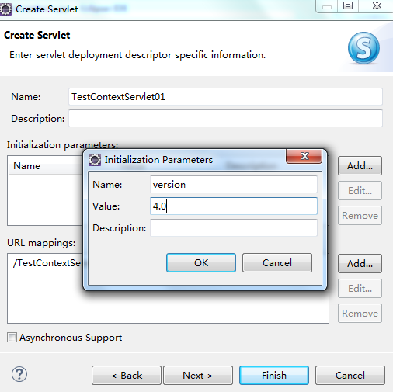
知识点3：上下文参数-2
注解方式获取参数
protected void doGet(HttpServletRequest request, HttpServletResponse response) throws ServletException, IOException {
// 获取上下文参数
ServletConfig config = getServletConfig();
String version = config.getInitParameter("version");
System.out.println("上下文参数version的值："+version);
}

Slide 11
本节总结提问【ServletContext接口】
上下文对象是如何创建的？有什么作用？
上下文对象如何获取？
什么是上下文参数？

Slide 12
本节总结【 ServletContext接口】
上下文对象是服务器创建的，一个应用只有一个上下文对象；
上下文对象可以用来存储全局共享的数据；
很多接口提供了getServletContext方法获得上下文对象；Servlet中可以直接使用该方法；
在web.xml中可以定义上下文参数或生成Servlet时用注解的方式创建，使用ServletContext、ServletConfig接口中的getInitParameter方法可以获得该参数进行使用；

Slide 13
第2节：数据作用域
知识点1：利用ServletContext在应用中共享数据
知识点2：四大作用域范围
知识点3：请求、会话、上下文中存放、修改、删除数据方法
Notes:
【本节引言】
请求，会话都可以共享数据，上下文也可以在整个应用范围共享数据。

Slide 14
知识点1：利用ServletContext在应用中共享数据
之前学习过，请求及会话接口都定义了与属性有关的方法；
ServletContext接口中也定义了与属性有关的方法，上下文的属性可以在整个应用中共享；
方法声明 | 方法描述
void setAttribute(java.lang.String name, java.lang.Object o) | 将任意类型对象设置为上下文属性，指定一个名字；
java.lang.Object getAttribute(java.lang.String name) | 通过属性的名字，获取属性的值；
void removeAttribute(java.lang.String name) | 通过属性的名字，删除属性；

Slide 15
知识点2：四大作用域范围
在Web应用中，有四大作用域范围
页面范围：一个Servlet或JSP文件；
请求范围：一次请求中可以访问多个Servlet或JSP； 访问的Servlet或JSP能够包含其他资源；
会话范围：一次会话中可以包含多个请求；
上下文范围：上下文包含所有会话；
上下文
会话3
请求1
会话2
页面1
请求1
会话n
会话1
页面1
请求1
请求1
页面1
页面1
页面2
页面2
页面2
页面2
页面n
页面n
页面n
页面n
请求2
请求2
页面1
请求2
请求2
页面1
页面1
页面1
页面2
页面2
页面2
页面2
页面n
页面n
页面n
页面n
请求n
请求n
页面1
请求n
页面1
请求n
页面1
页面2
页面1
页面2
页面2
页面2
页面n
页面n
页面n
页面n

Slide 16
知识点3：请求、会话、上下文中存放、修改、删除数据方法
请求接口、会话接口、上下文接口中都定义相同的方法，可以对数据进行存放、修改、删除：
方法声明 | 方法描述
void setAttribute(java.lang.String name, java.lang.Object o) | 将任意类型对象设置为属性，指定一个名字；
java.lang.Object getAttribute(java.lang.String name) | 通过属性的名字，获取属性的值；
void removeAttribute(java.lang.String name) | 通过属性的名字，删除属性；
多数服务器中，都是使用Map对象来实现不同范围的属性；

Slide 17
ServletConfig接口的简述：
public interface ServletConfig 由servlet容器使用的servlet配置对象，用于 在servlet初始化时传递信息。
getServletName()方法概述：public java.lang.String getServletName()
该方法返回一个servlet实例的名称，该名称由服务器管理员提供。
getServletContext()方法概述：public ServletContext getServletContext()
返回一个ServletContext对象的引用。
getInitParameter()方法概述：public java.lang.String getInitParameter(java.lang.String name)
返回一个由参数String name决定的初始化变量的值，如果该变量不存在，返回null。

Slide 18
ServletConfig接口的简述：
getInitParameterNames()方法概述：public java.util.Enumeration getInitParameterNames()
返回一个存储所有初始化变量的枚举函数。如果servlet没有初始化变量，返回一个空枚举函数。
最后，该ServletConfig接口由GenericServlet类实现。
ServletConfig与ServletContext的区别:
ServletConfig是针对只有一个特定的servlet的局部变量,
ServletContext是整个web application的全局变量ServletContext存放在ServletConfig中

Slide 19
本节总结提问【数据作用域】
有几个作用域？
不同作用域共享数据的方法是什么？

Slide 20
本节总结【数据作用域】
Web应用中有4个作用域，分别是页面范围、请求范围、会话范围、上下文范围；这四个作用域的范围从小到大排列；
页面范围指的是一个Servlet或JSP；请求范围可以访问多个Servlet/JSP；会话范围可以包含多个请求；上下文范围包含所有会话；
请求、会话、上下文接口都定义了与属性有关的方法，用来保存、获取、删除共享数据；

Slide 21
本章总结
上下文是一个全局对象，由服务器创建，一个应用只有唯一的一个；
可以用上下文对象存储全局共享数据；
ServletContext接口中定义了相关方法，可以用来获取初始化参数、输入流、请求转发器等，也可以用来操作上下文范围的属性；
Web应用中，有页面、请求、会话、上下文四大作用域；

Slide 22
本章作业
作业1：用XML方式配置上下文参数，并获得其值
作业2：用注解方式配置上下文参数，并获得其值
难度：中

